Slide 1


Возможности топливно-энергетического комплекса
Мурманской области
17 октября 2025 года
#насевережить

Slide 2
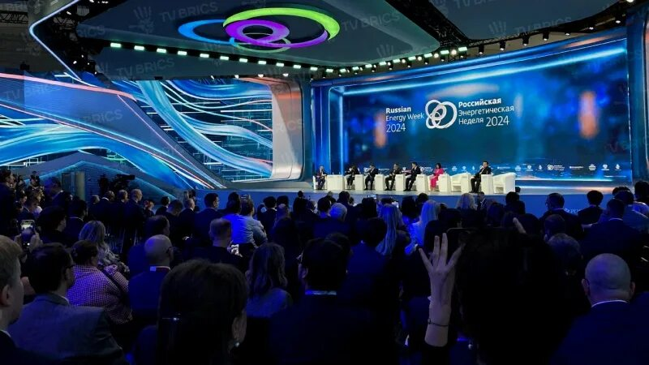



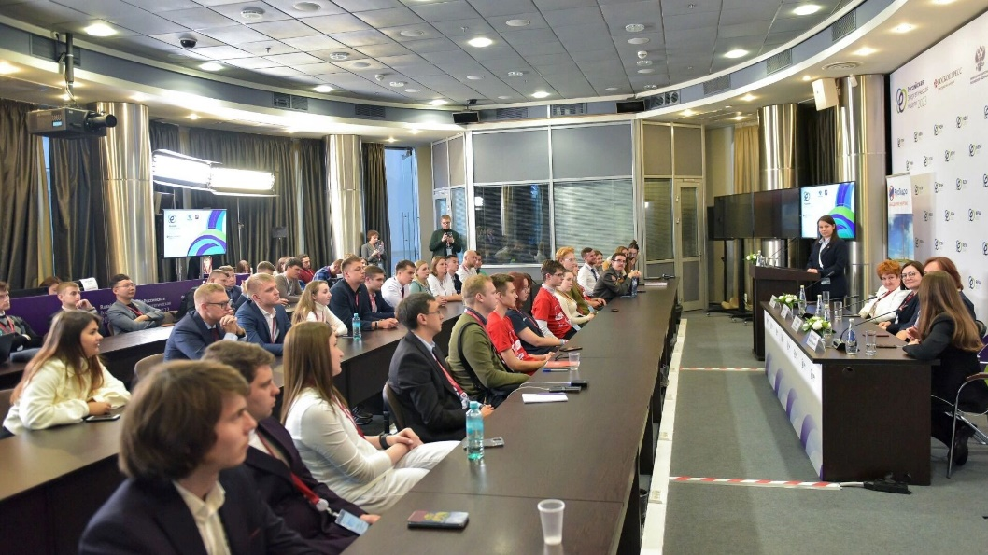
Возможности топливно-энергетического комплекса
Мурманской области
?

Slide 3

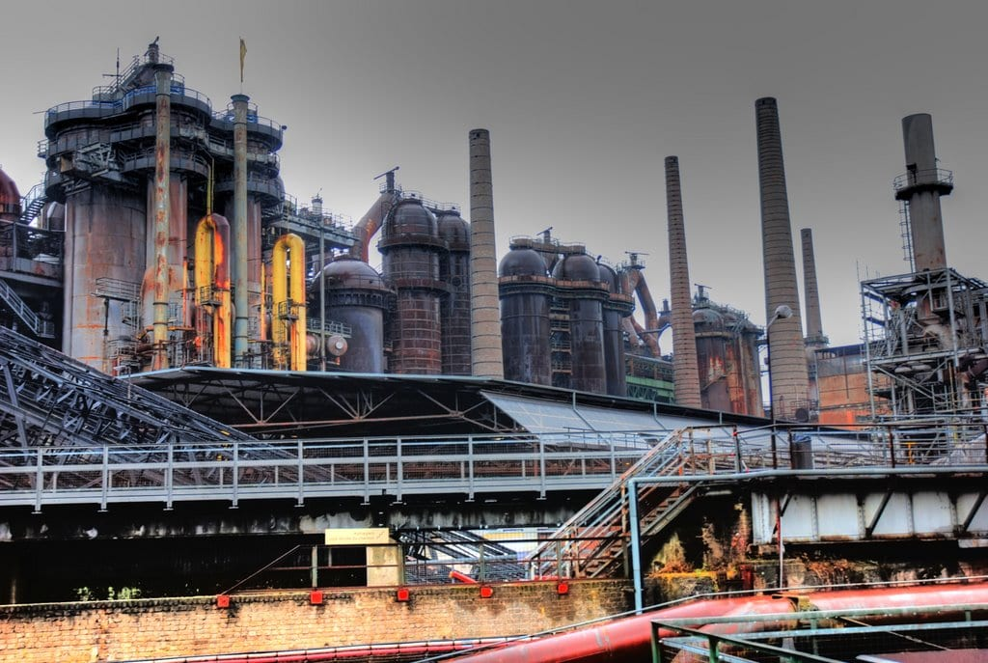

Возможности топливно-энергетического комплекса
Мурманской области
Как вы думаете,
что объединяет?

Slide 4
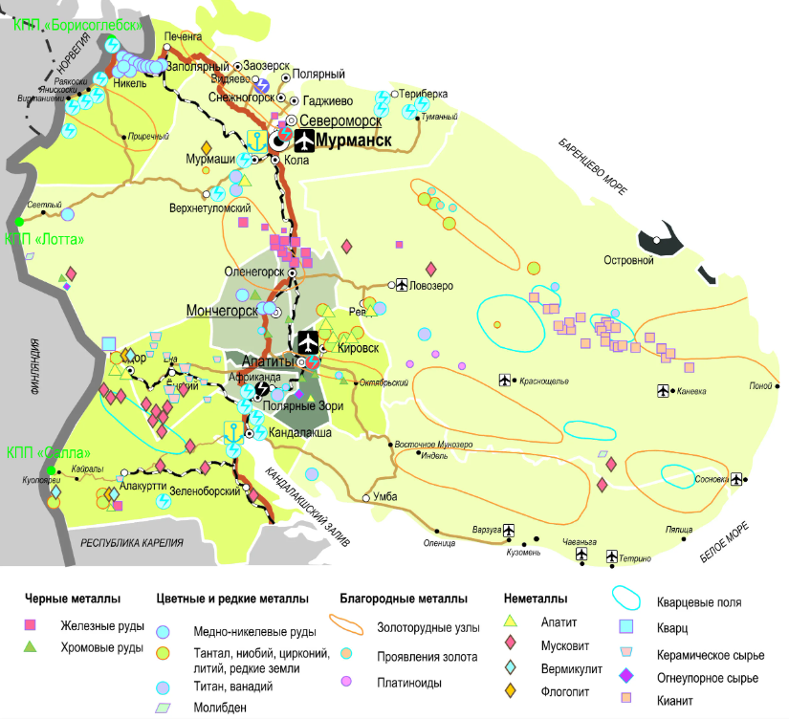
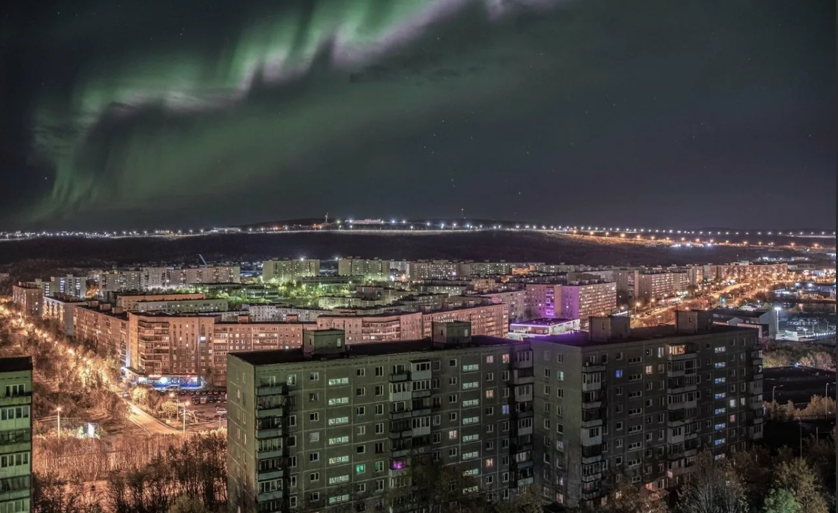
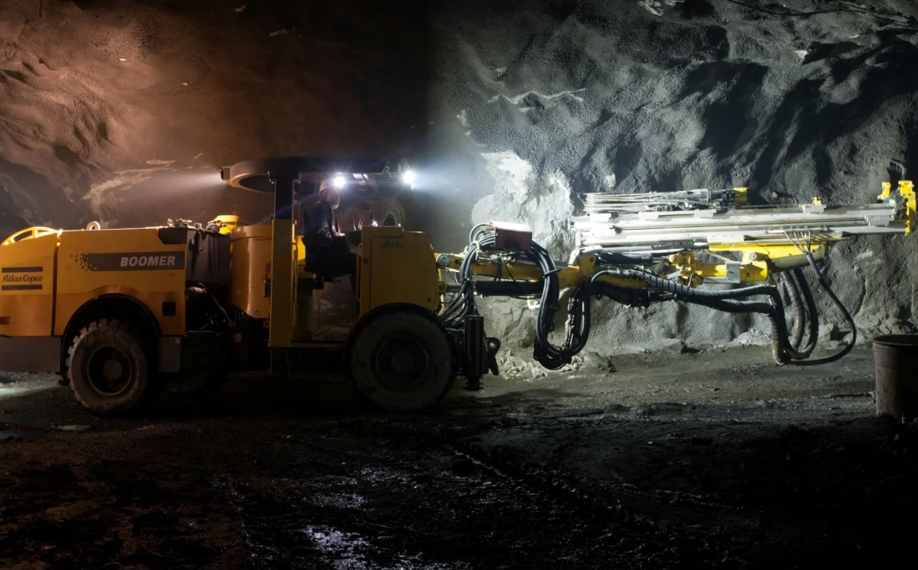
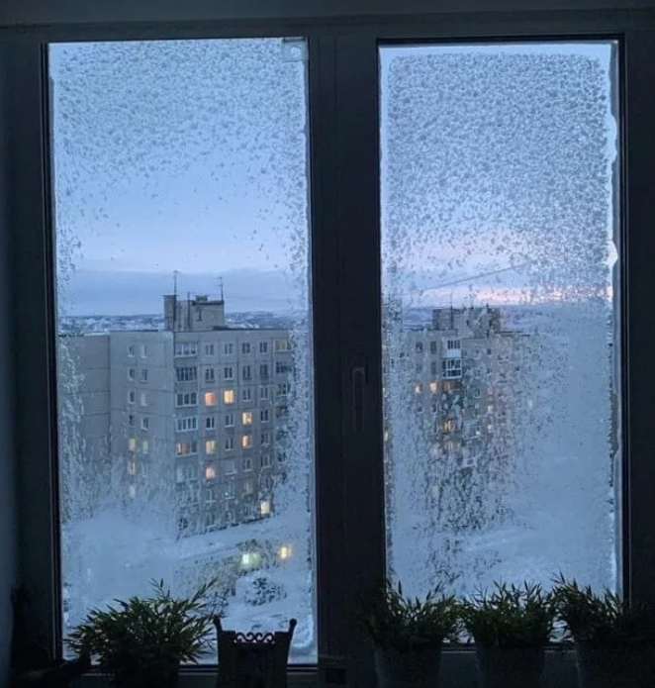
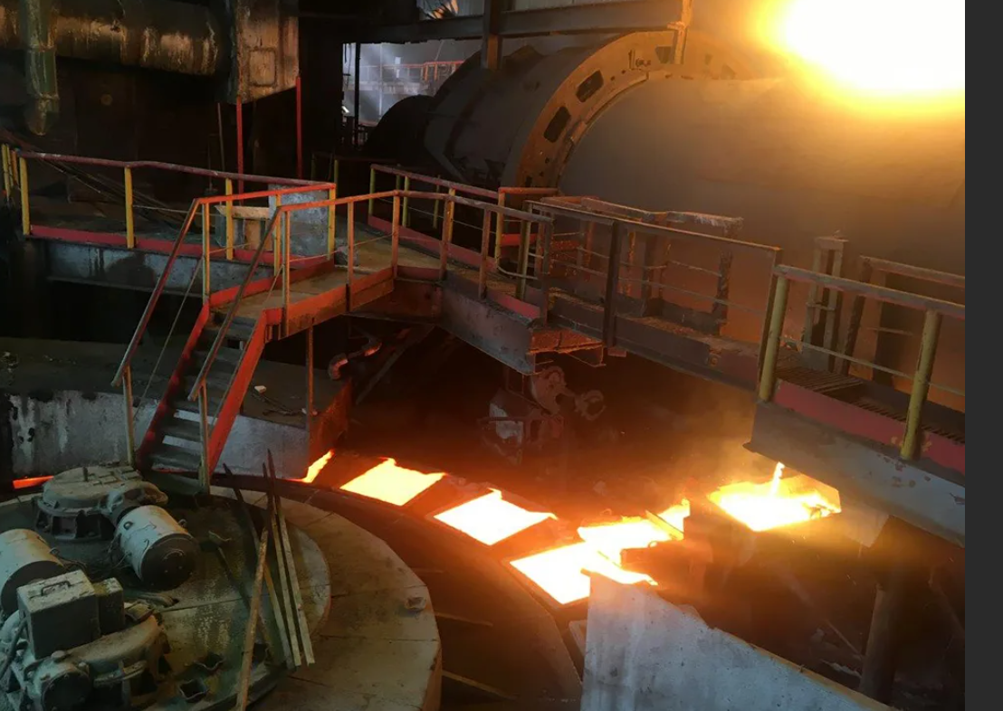
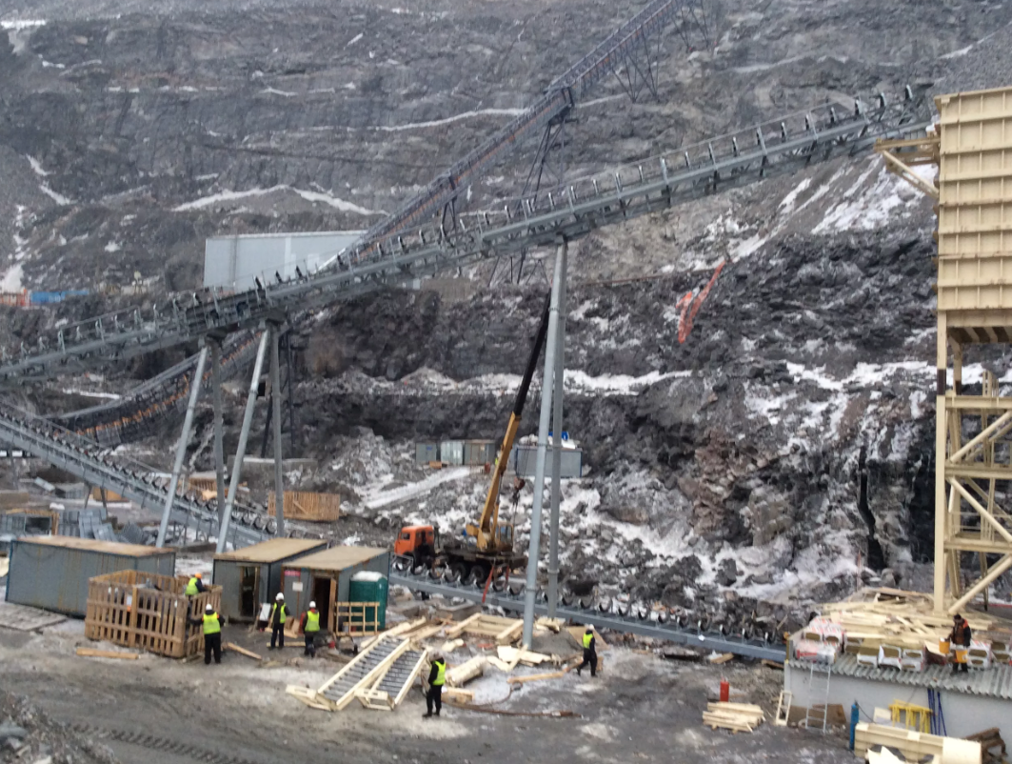
Энергетика Заполярья

Slide 5
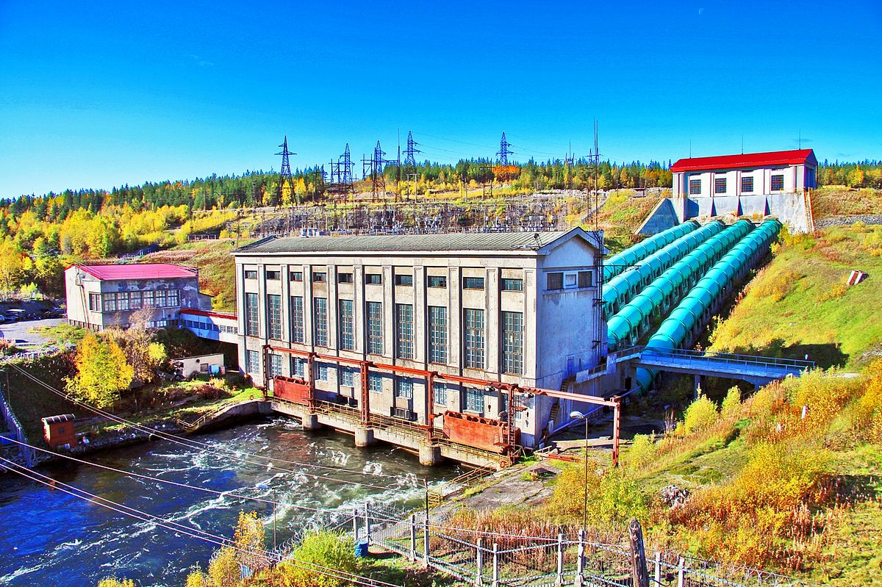
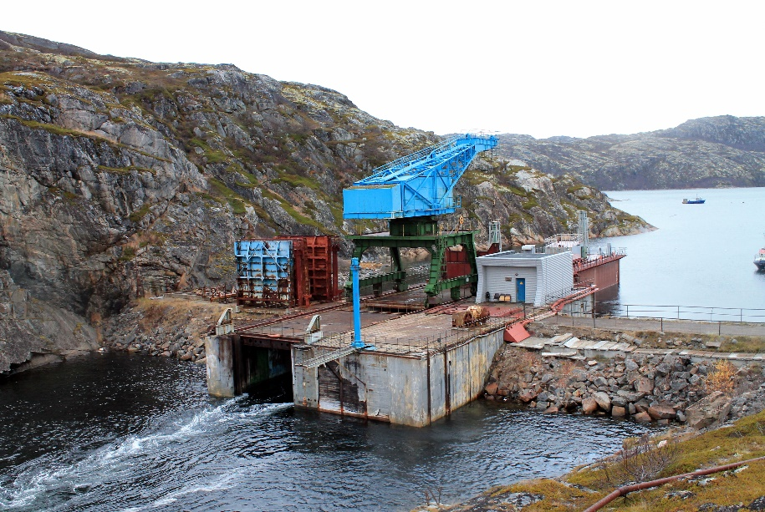
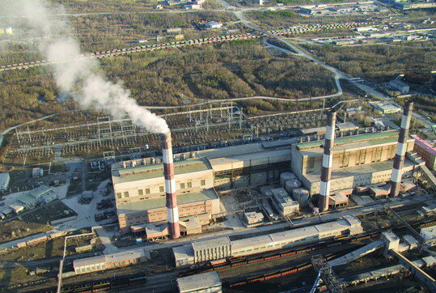
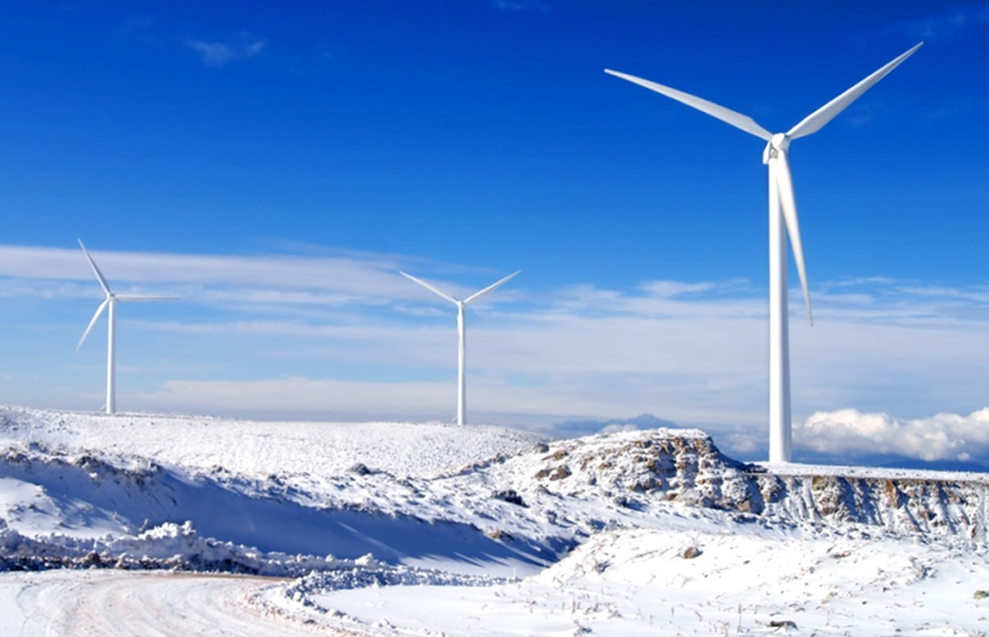
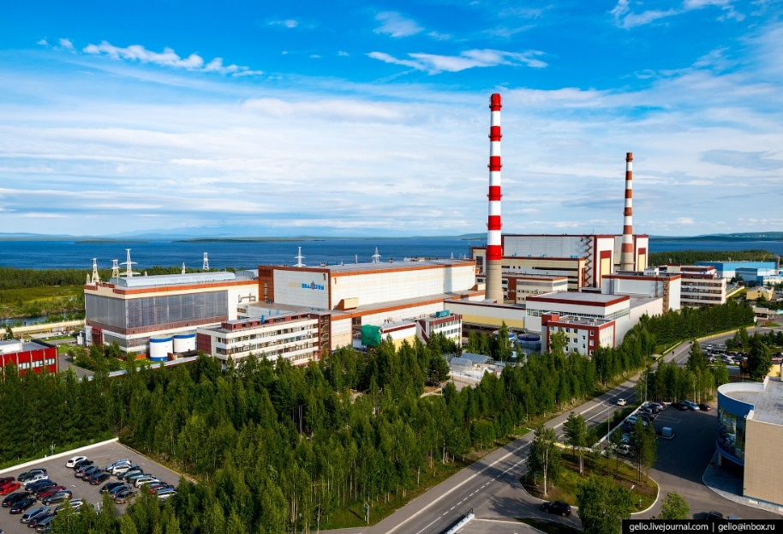
Возможности топливно-энергетического комплекса
Мурманской области
17 гидроэлектростанций (ГЭС)
Кислогубская приливная электростанция (ПЭС)
Энергосистема Мурманской области
2 тепловые электростанции (ТЭС)
Кольская ветроэлектростанция (ВЭС)
Кольская атомная электростанция (АЭС)

Slide 6
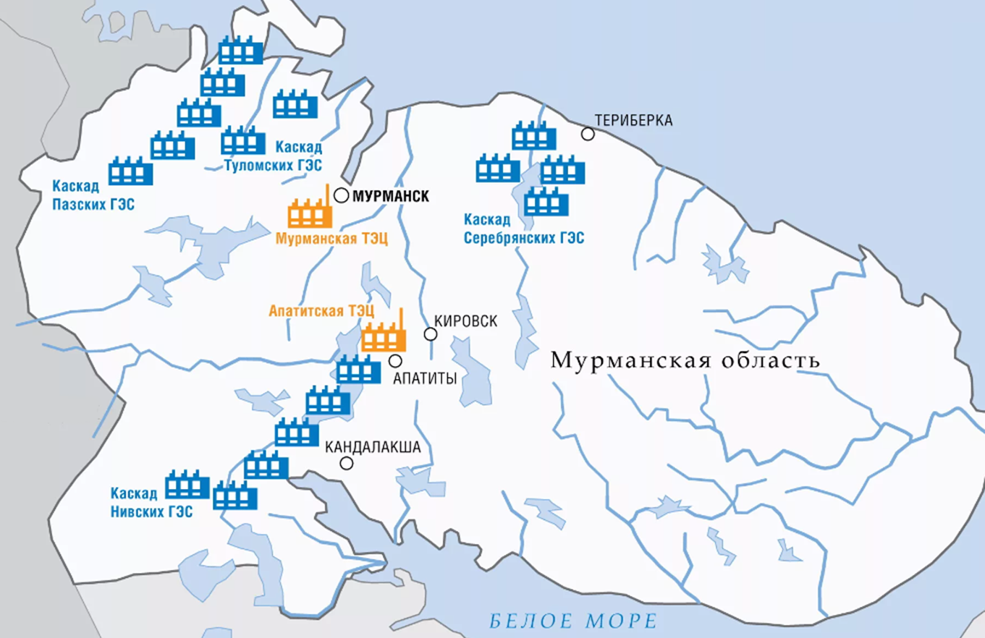
Гидроэлектростанции
Гидроэлектростанция (ГЭС) - электростанция, использующая в качестве источника энергии движение воды.
Каскад гидроэлектростанций - …

Slide 7
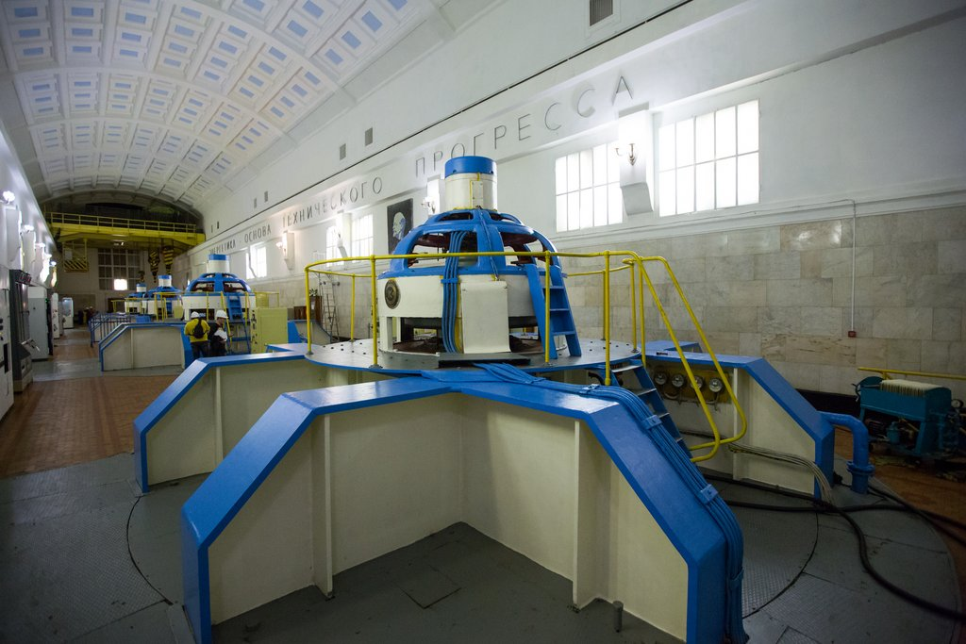
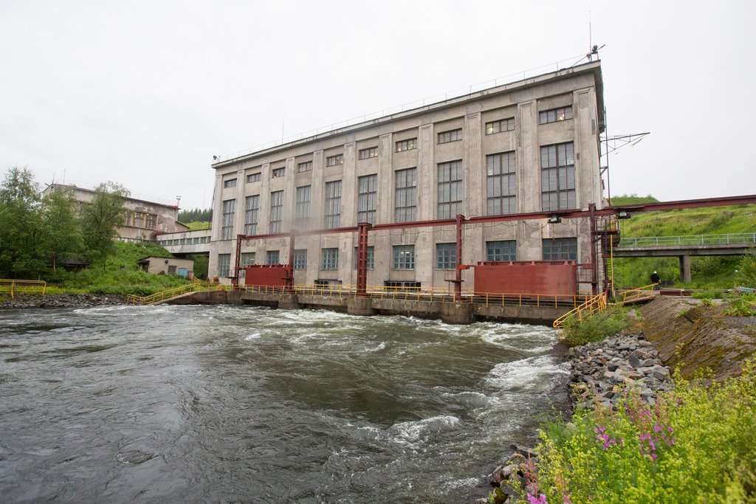
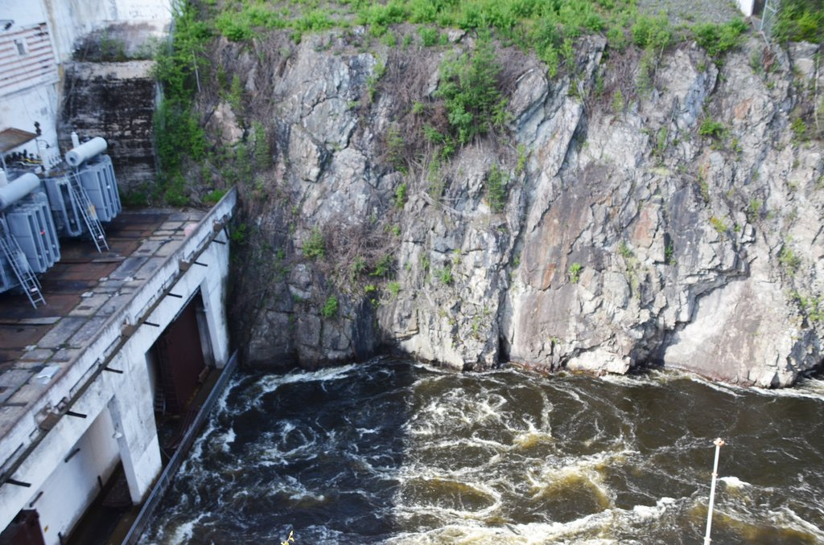
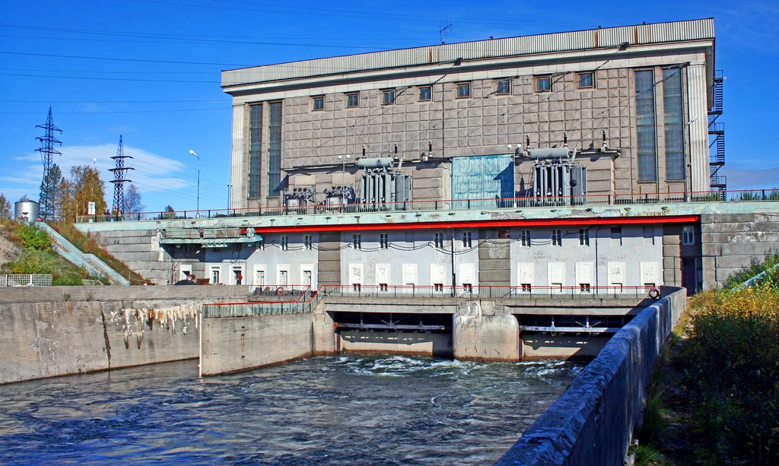
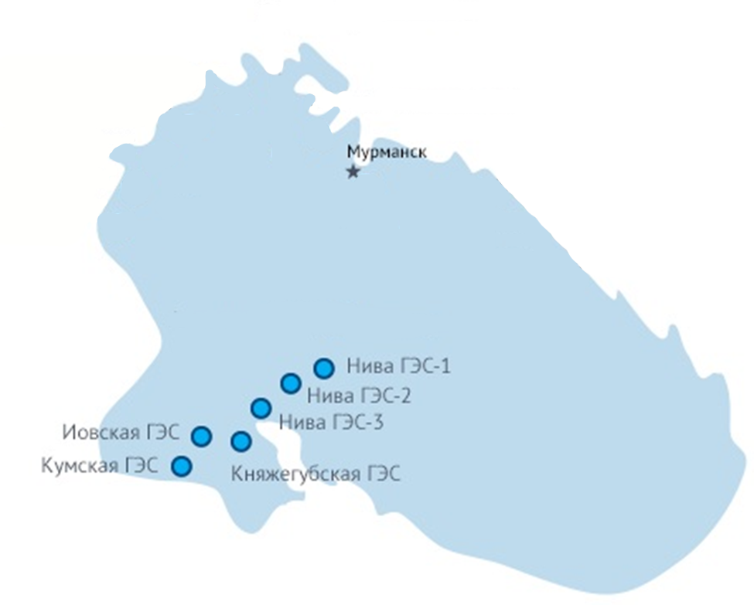
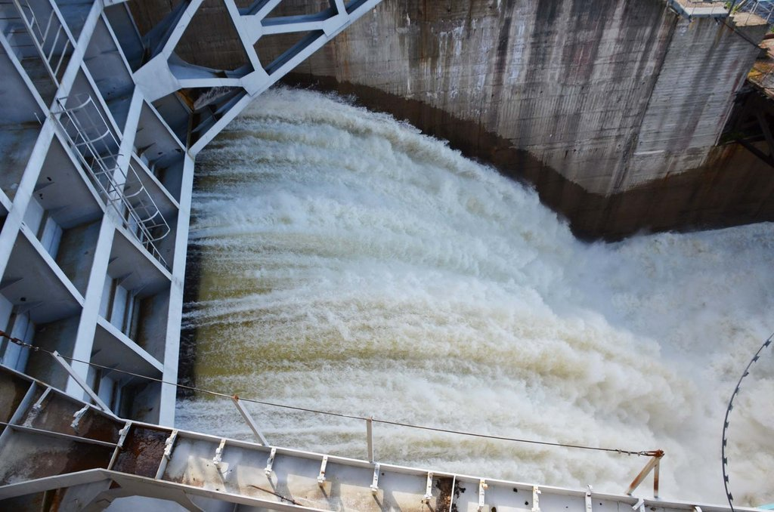
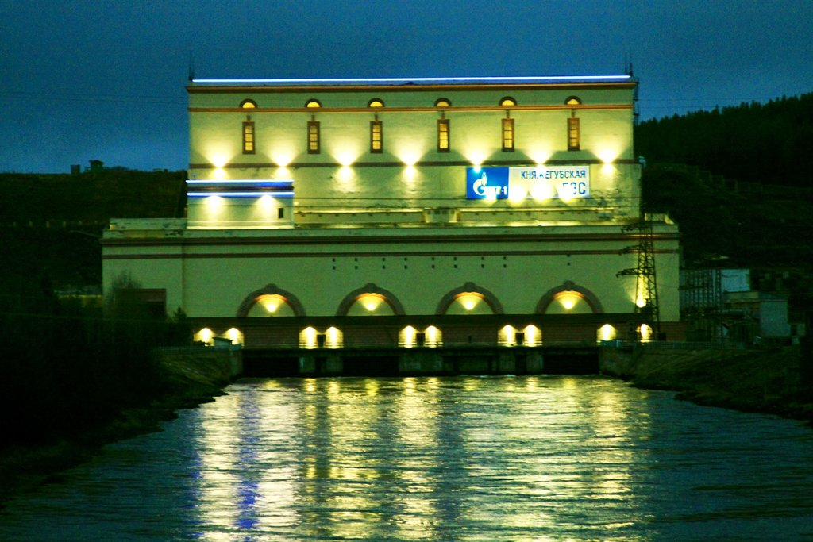
Каскад Нивских гидроэлектростанций

Slide 8
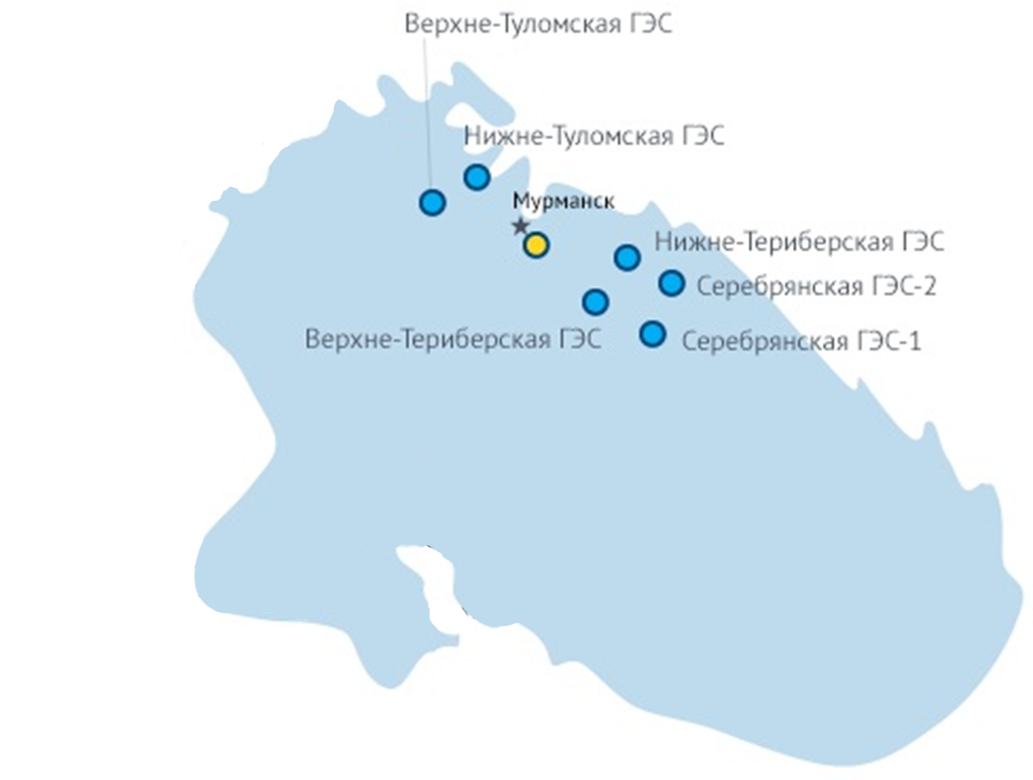
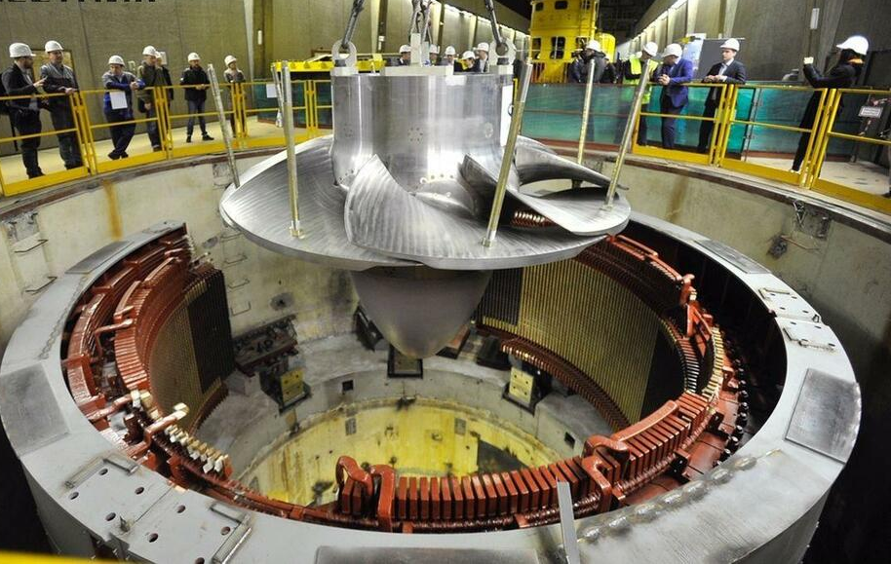
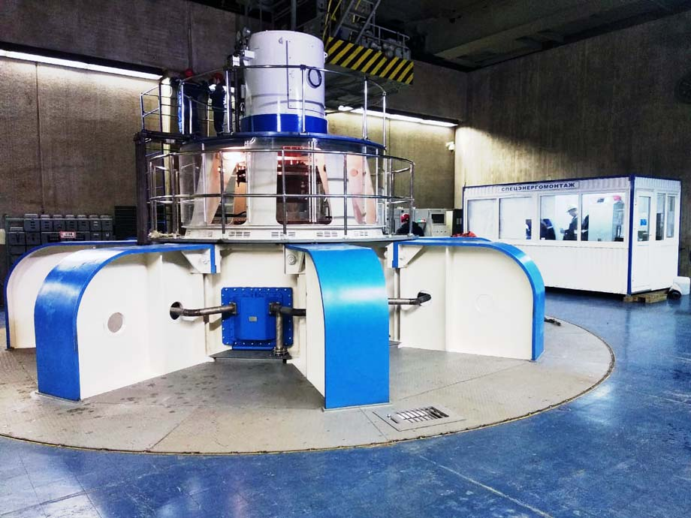
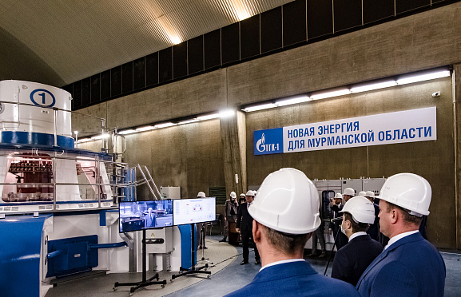
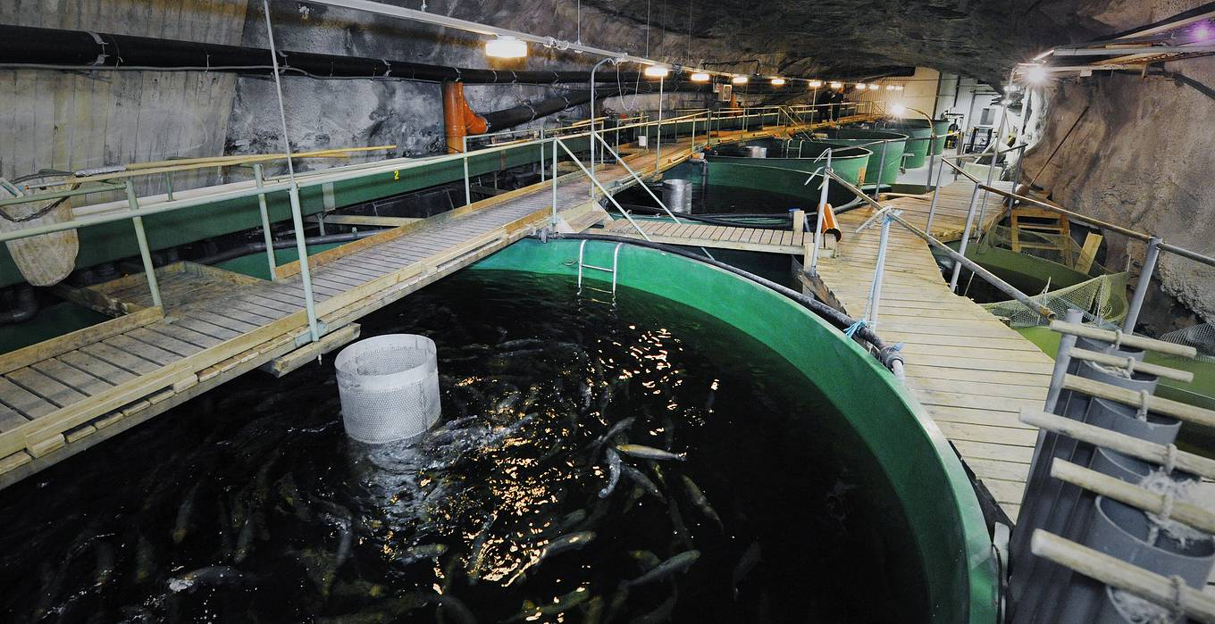
Верхнетуломская ГЭС

Slide 9
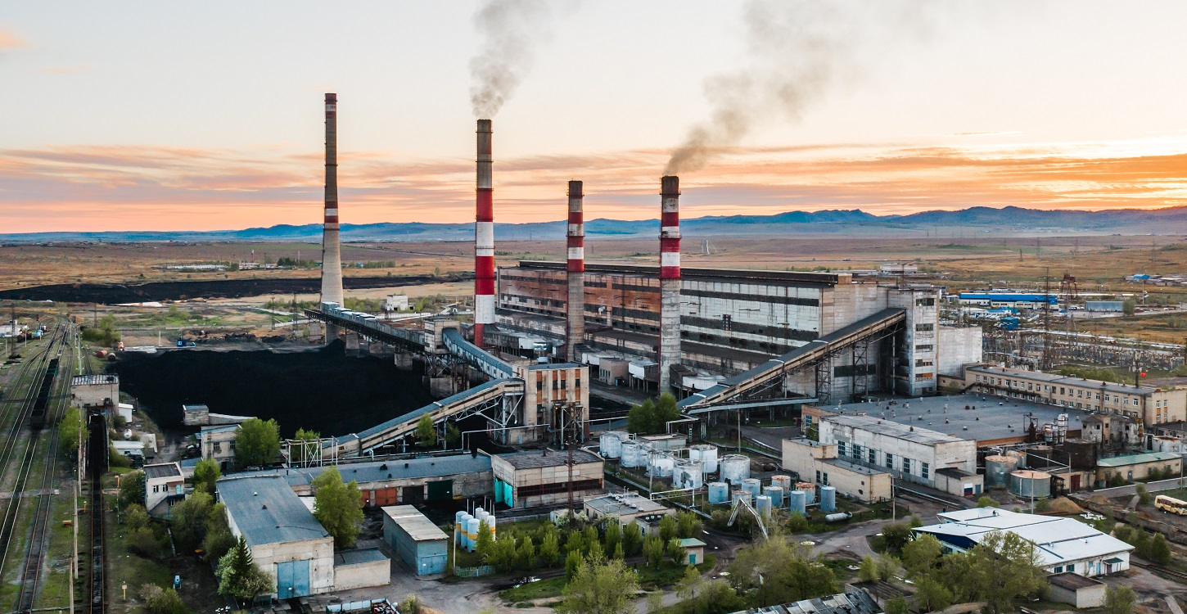
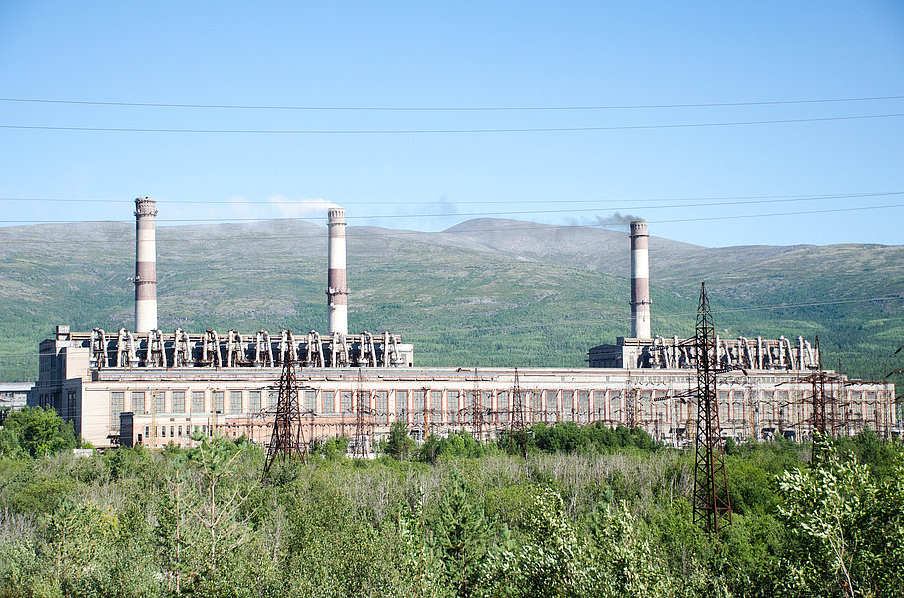
Тепловые электростанции
Мурманская
тепловая
электростанции
Апатитская
тепловая электростанции

Slide 10
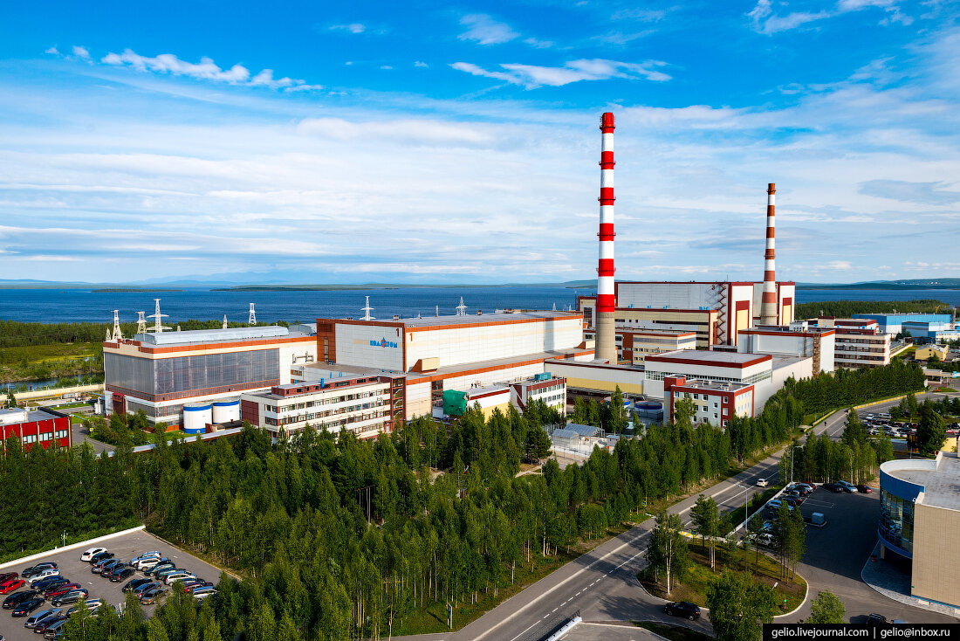
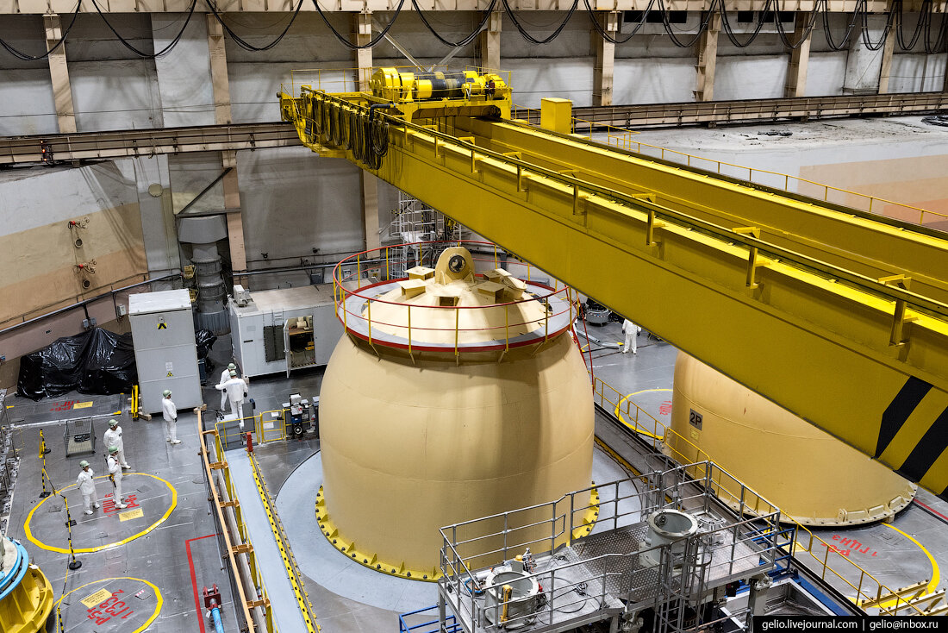
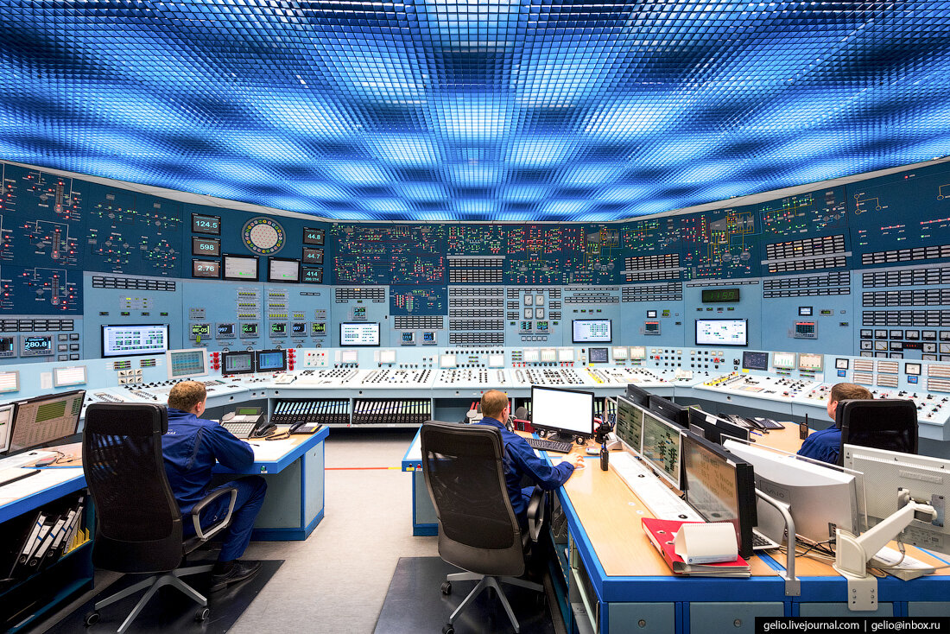
Кольская атомная электростанция

Slide 11
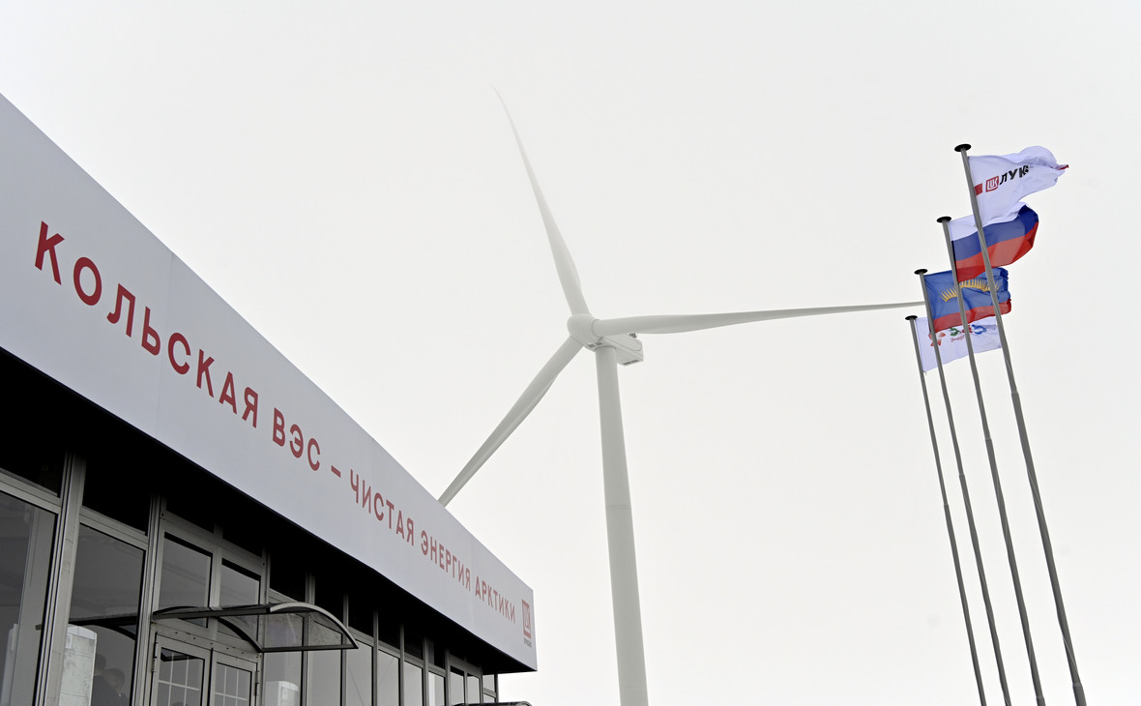
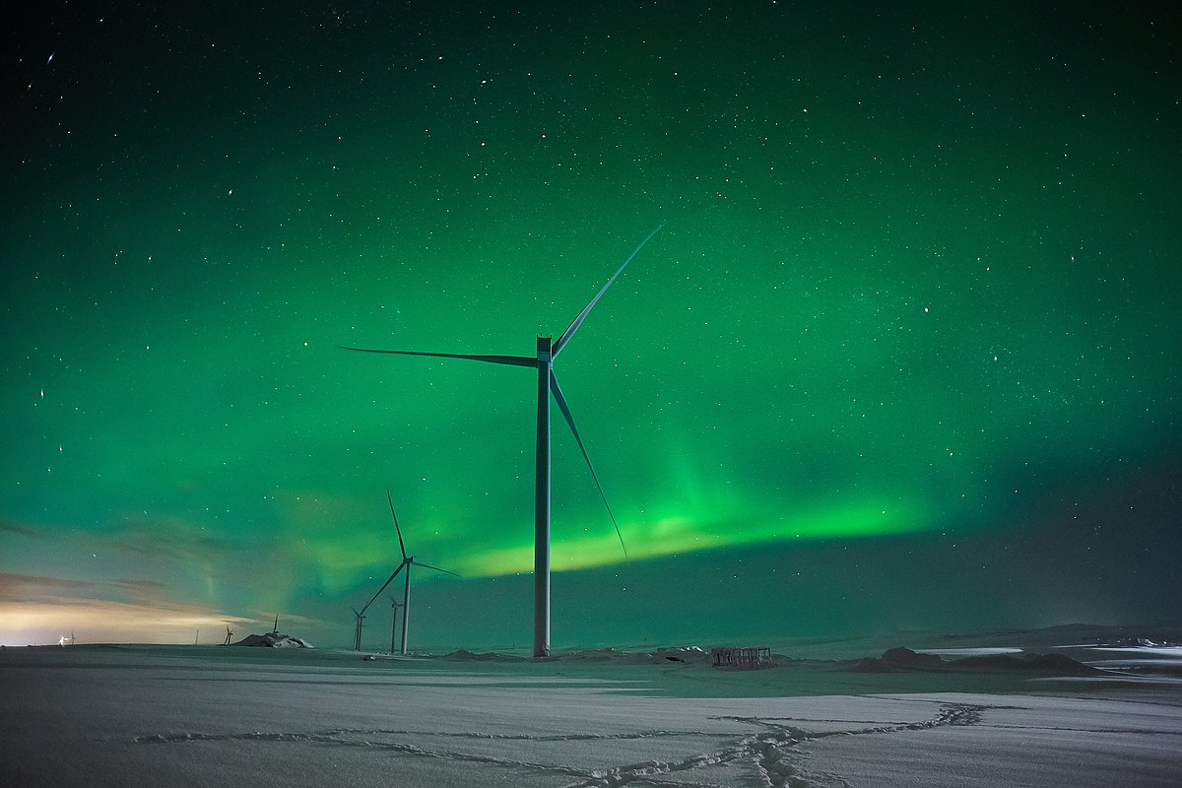
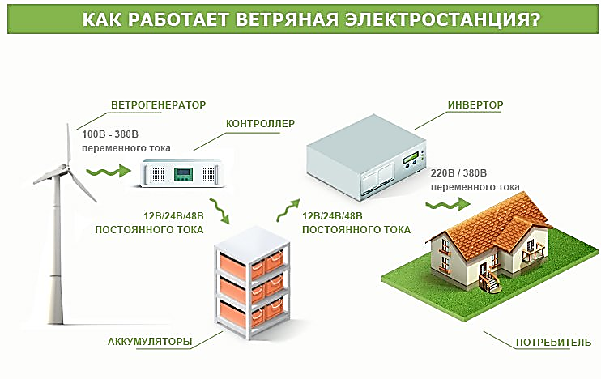
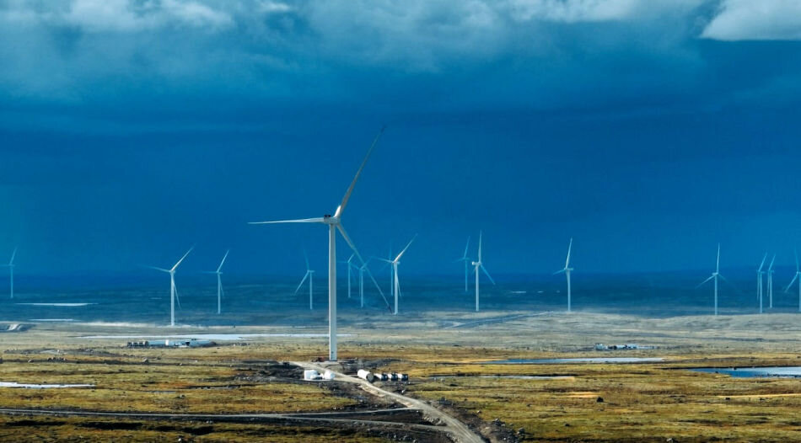
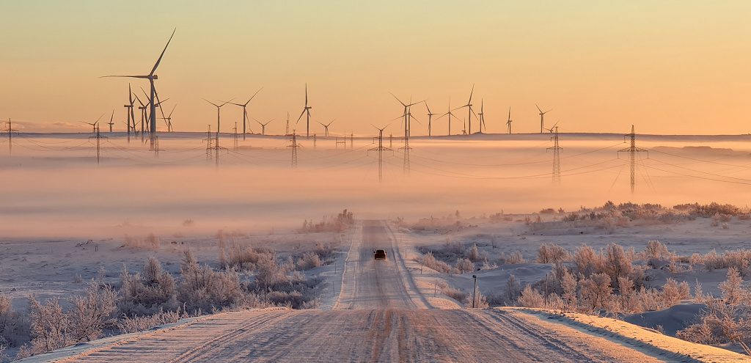
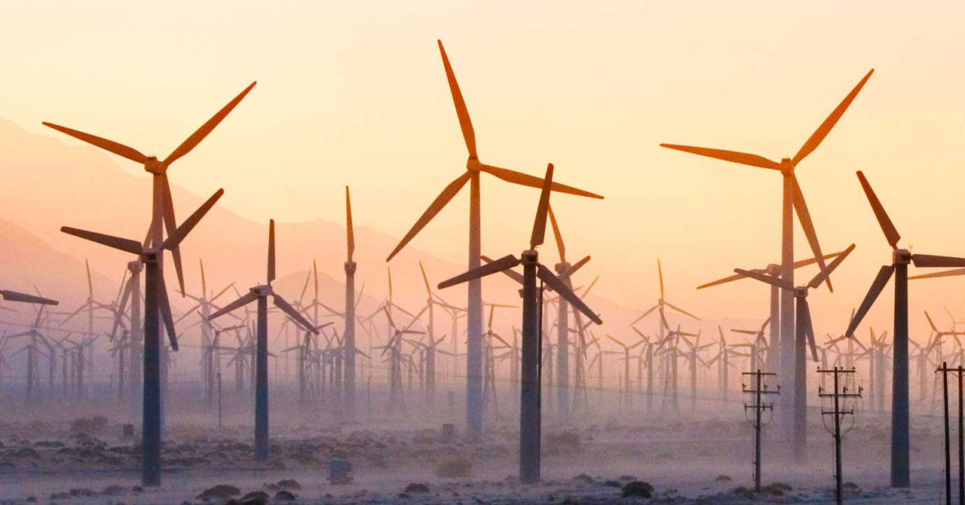
Кольская ветряная электростанция (ВЭС)

Slide 12
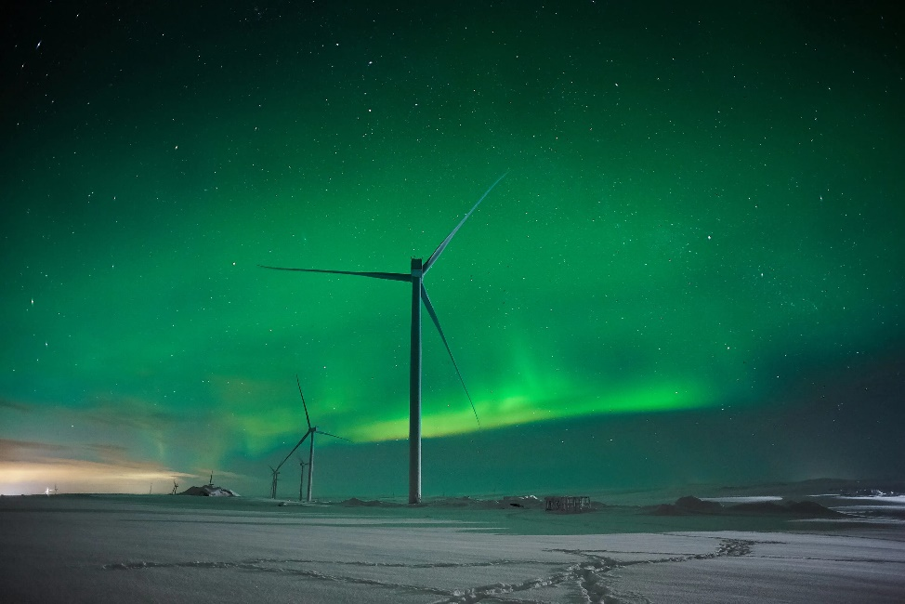
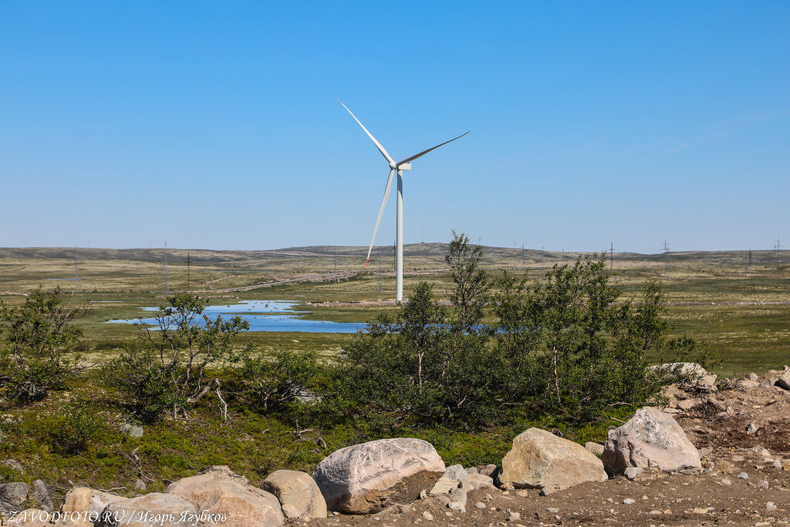
Задание «Плюс-минус-интересно»
Ветряная электростанция
Плюсы
……
……
Минусы
……
……
Интересно
……
……

Slide 13
Возможности топливно-энергетического комплекса
Мурманской области
Группа 1. «Гидроэнергетика — главное и самое перспективное направление для Мурманской области».
Группа 2. «Атомная энергетика — главный и самый надежный гарант энергобезопасности региона».
Группа 3. «Энергия ветра – будущее энергетики Арктики»
Работа
в группах
Подведение
итогов
01:00
2:00
3:00
01:00
Организационный момент
Представление результатов

Slide 14
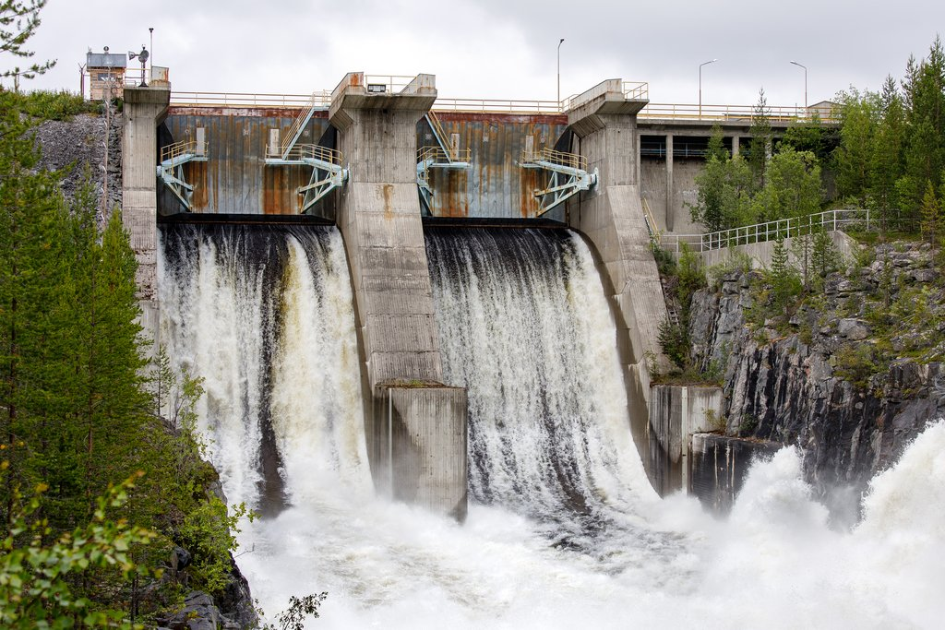
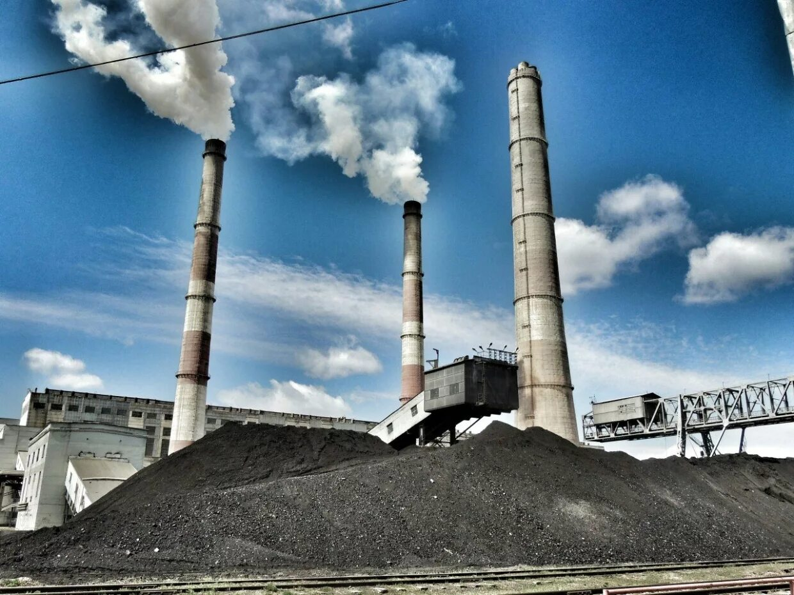
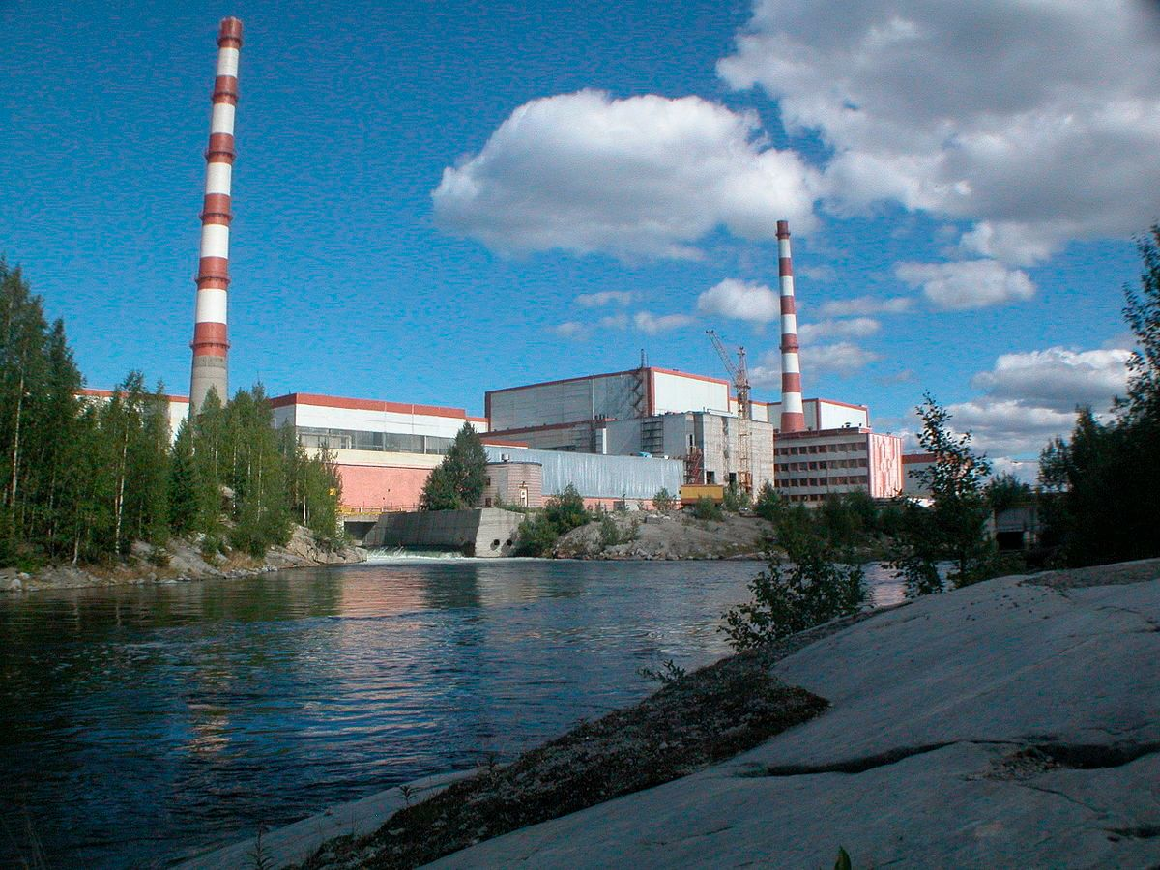
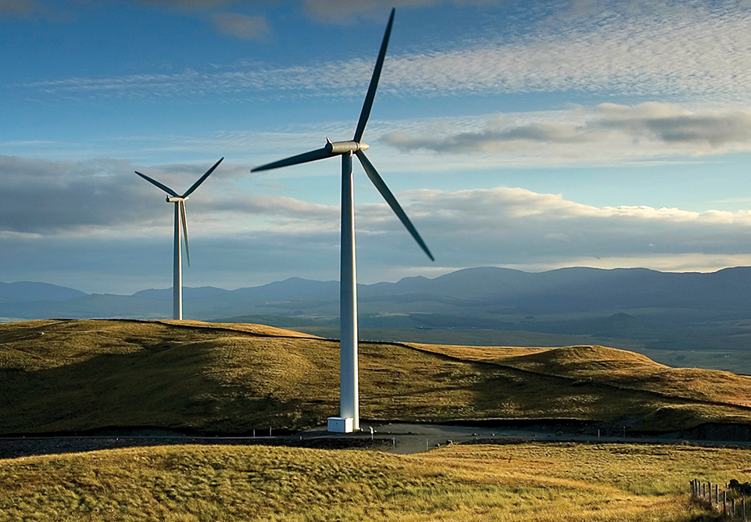
Нужно ли экономить электроэнергию?
Ключевые проекты ТОР и АЗРФ
?
?

Slide 15
Возможности топливно-энергетического комплекса
Мурманской области
17 октября 2025 года
#насевережить

